Slide 1

بسم الله الرحمن الرحيم
الصف/ الثاني
اليوم /
التاريخ /
المادة / رياضيات
معلمة المادة / مباركة الزبيدي

Slide 2
الفصل
8
الكسور

Slide 3
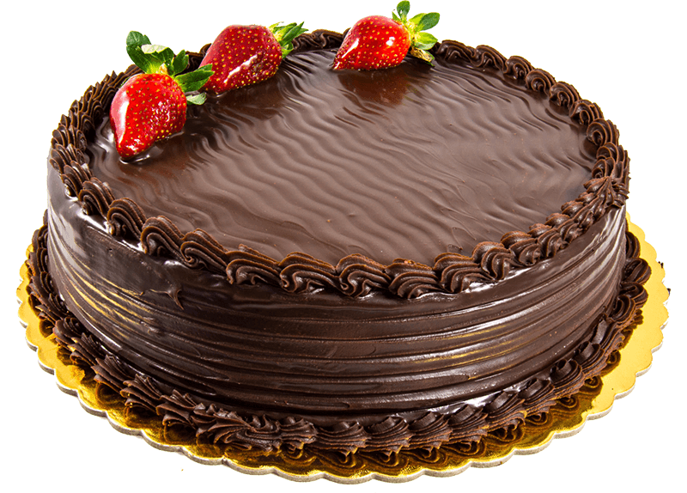
أستكشف :
إلى كم جزء قسمت الكعكة .
............... أجزاء
8
الكسر هو جزء أو عدة أجزاء من الكل ...

Slide 4
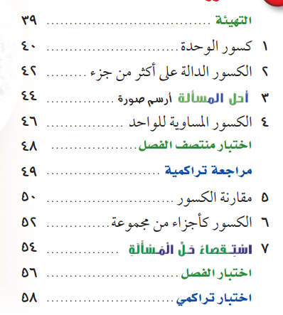
سنتعلم في هذا الفصل

Slide 5
المفردات
الأجزاء المتطابقة
الكسر
المجموعة
كسور الوحدة

Slide 6

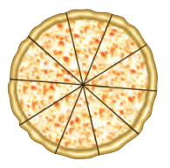
التهيئة :
أكتب عدد الأجزاء المتطابقة :
2
1
10
8
قطع الفطيرة
قطع البرتقال

Slide 7
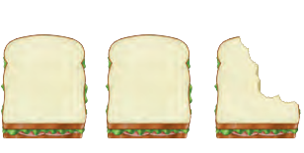
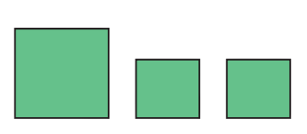
التهيئة :
أحوط الأشكال المتطابقة :
3
4

Slide 8
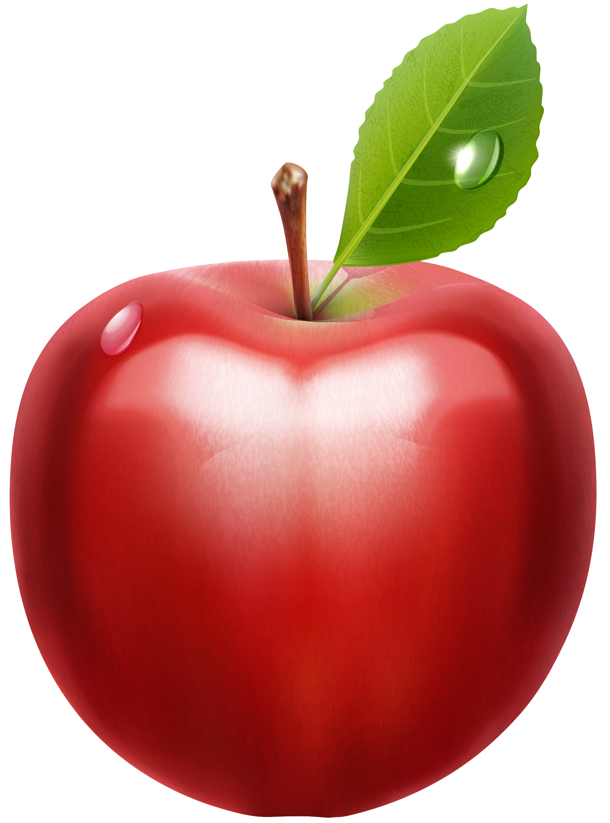
التهيئة :
صنعت هدى فطيرة التفاح ، إذا علمت أن 4 أشخاص سيأكلون هذه الفطيرة فهل أستطيع أن أرسم خطوطاً لأقسم الفطيرة إلى 4 أجزاء متطابقة ؟
5

